Slide 1
КАЛЕЙДОСКОП
ЛЕТО – 2019
В МАОУ СОШ №133

Slide 2
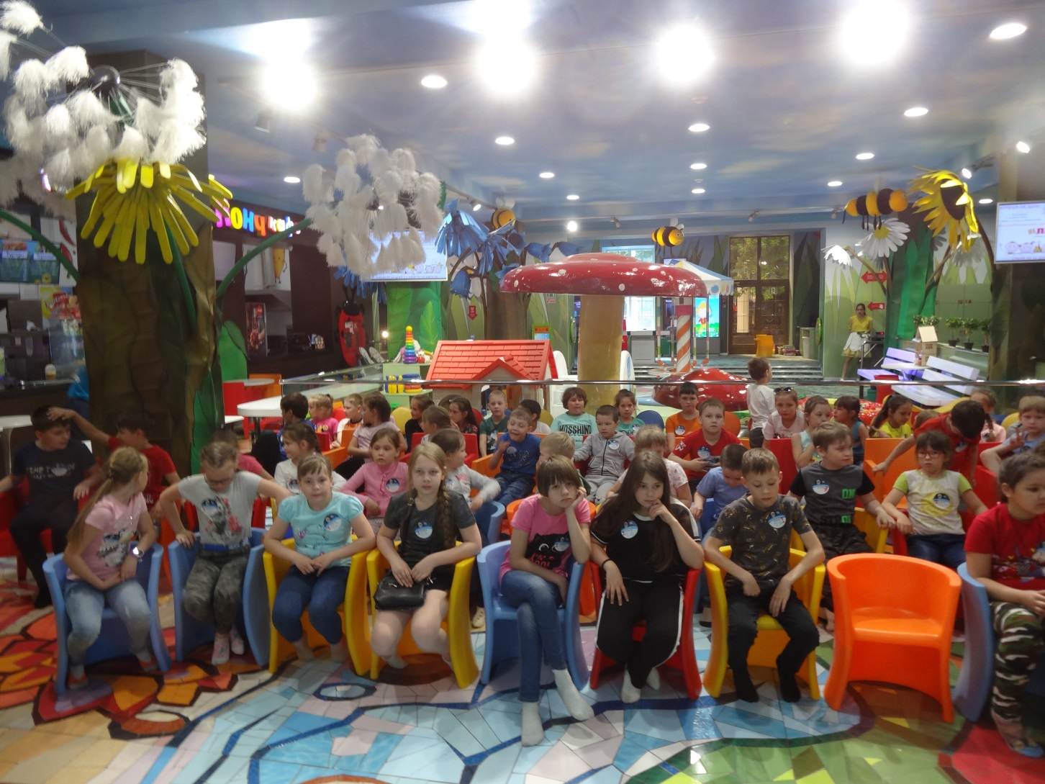
ОТКРЫТИЕ СМЕНЫ В РАЗВЛЕКАТЕЛЬНОМ ЦЕНТРЕ «ОКТЯБРЬ»

Slide 3
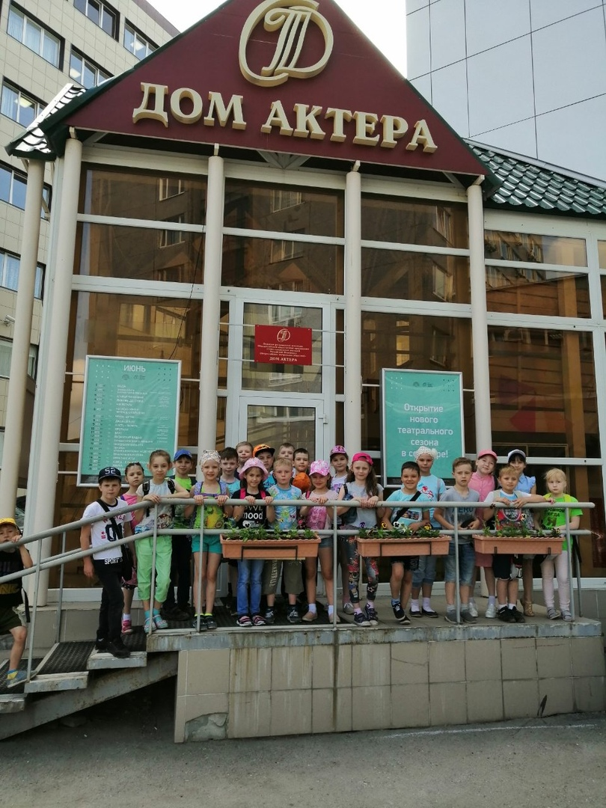
В гостях в «ДОМЕ АКТЁРА»

Slide 4
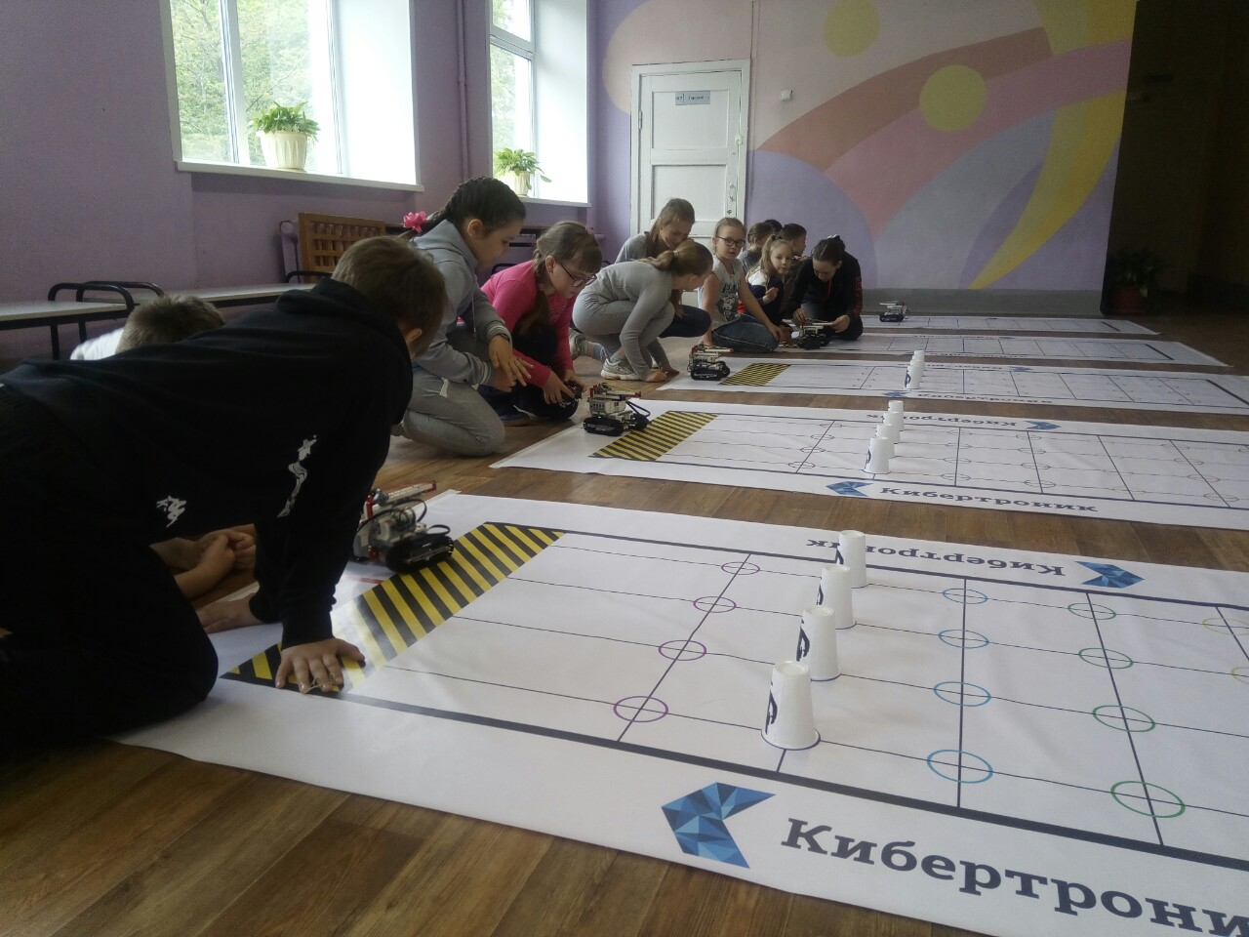
СОСТЯЗАНИЕ РОБОТОВ

Slide 5
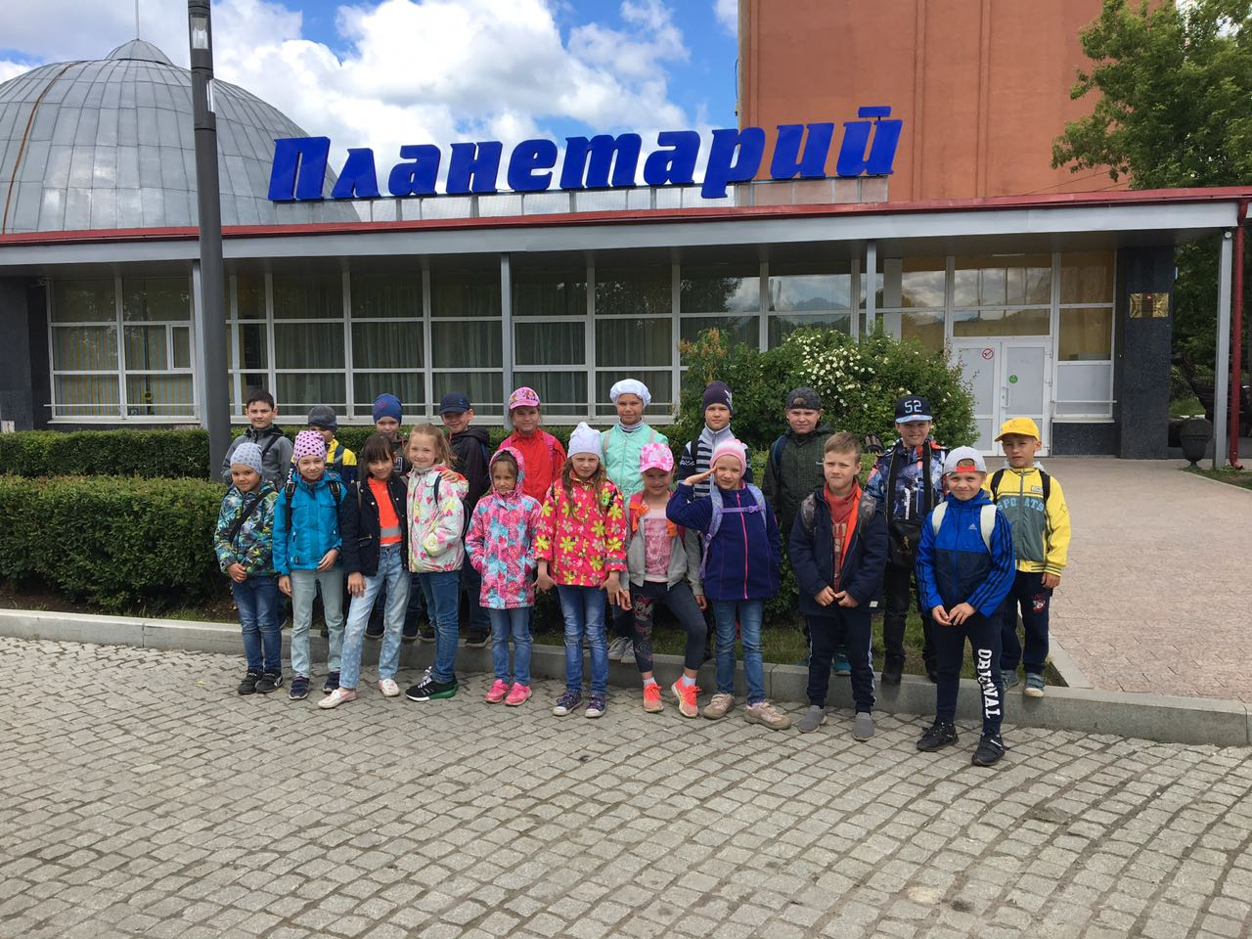
«В ГОСТЯХ У ГНОМА – АСТРОНОМА»

Slide 6
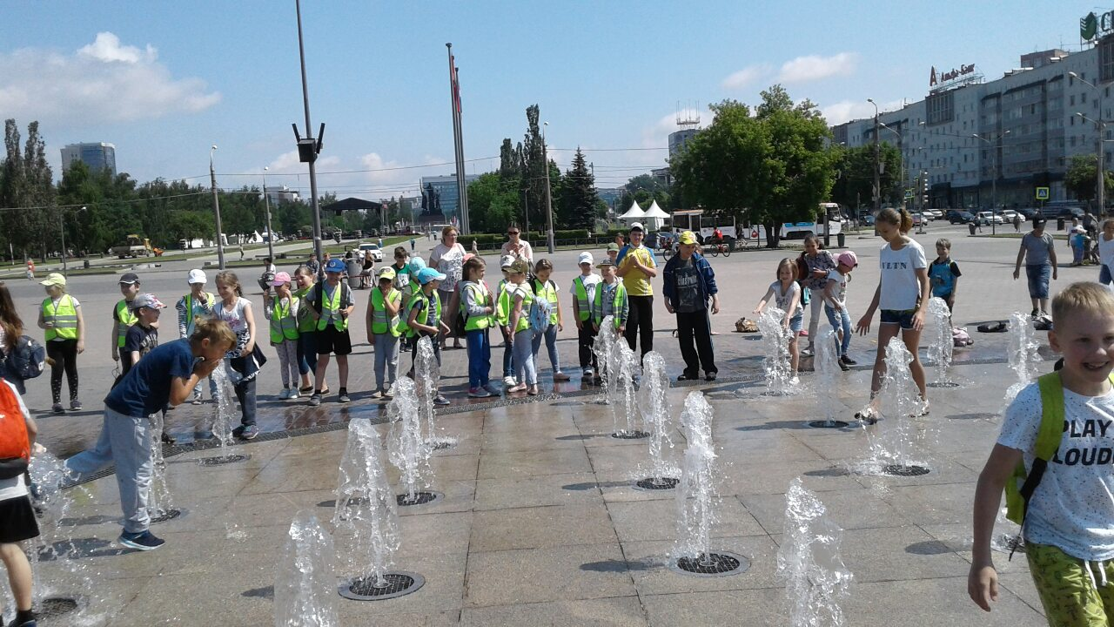
УВЛЕКАТЕЛЬНАЯ ПРОГУЛКА ПО ДОСТОПРИМЕЧАТЕЛЬНОСТЯМ
ГОРОДА

Slide 7
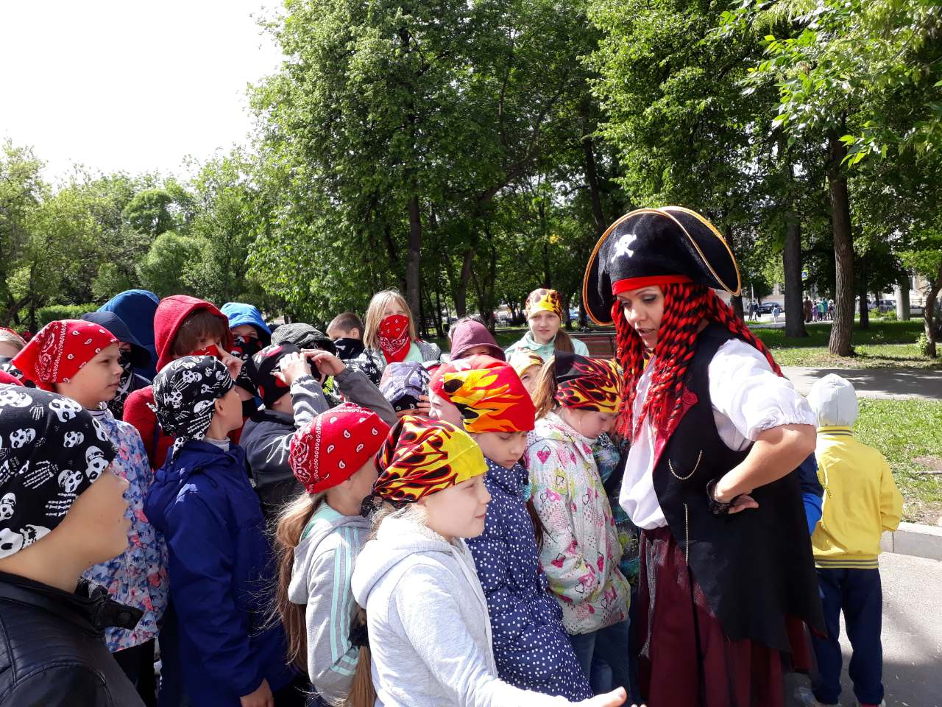
«В ПОИСКАХ СОКРОВИЩ»

Slide 8
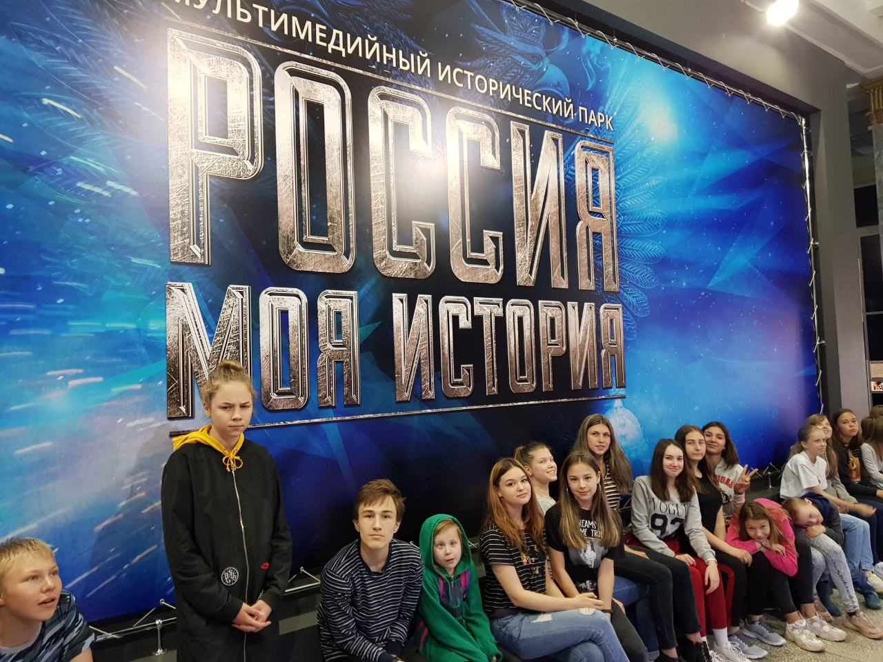
ДНЮ ГОРОДА ПОСВЯЩАЕТСЯ!

Slide 9
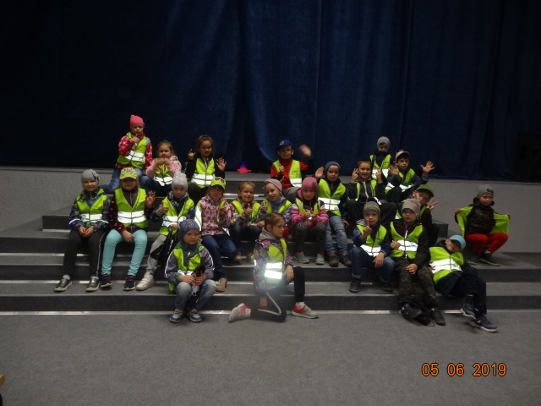
ГУБЕРНИЯ
«СКАЗОЧНЫЕ ПРЕВРАЩЕНИЯ»

Slide 10
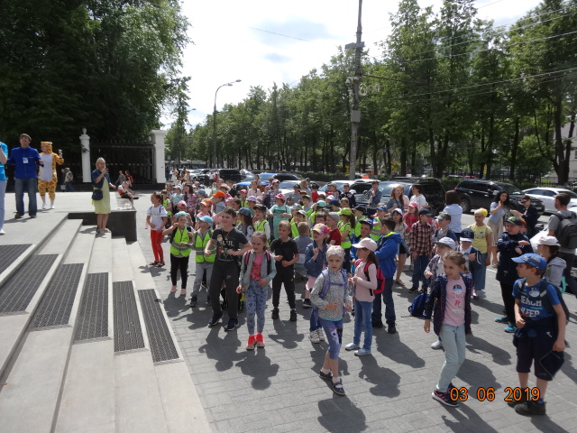
ФЛЭШМОБ
ТАНЦЕВАЛЬНЫЙ ПЕРЕПОЛОХ

Slide 11
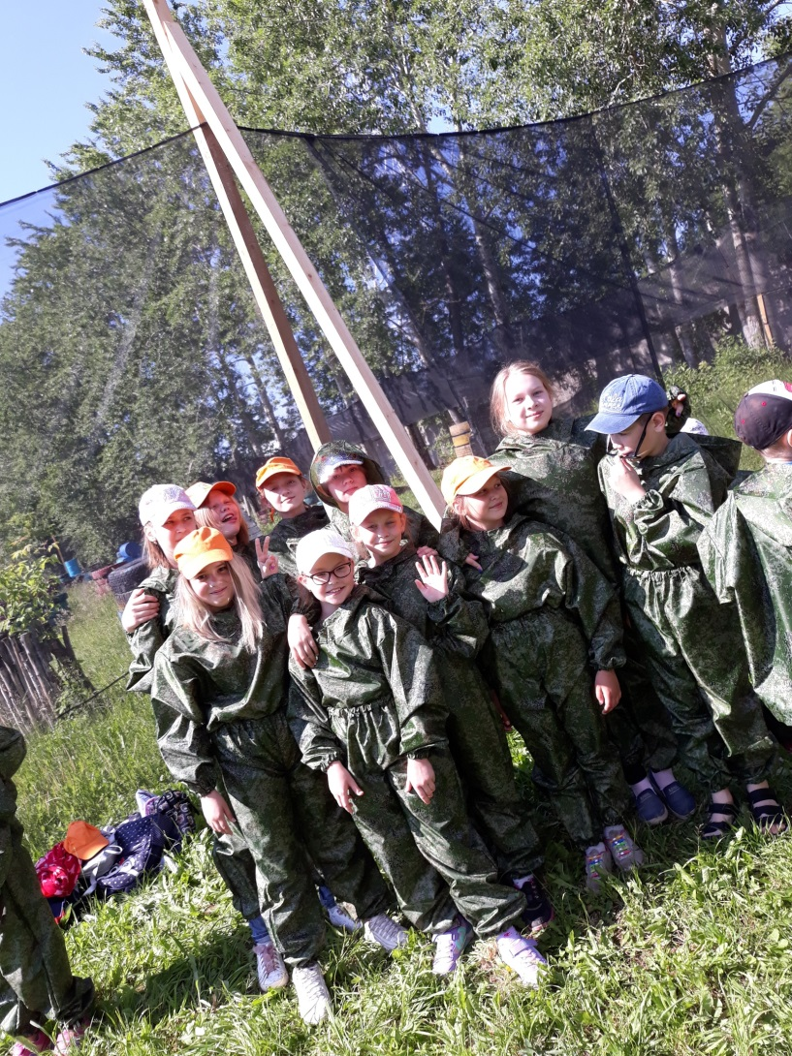
ДЕНЬ ЗДОРОВЬЯ

Slide 12
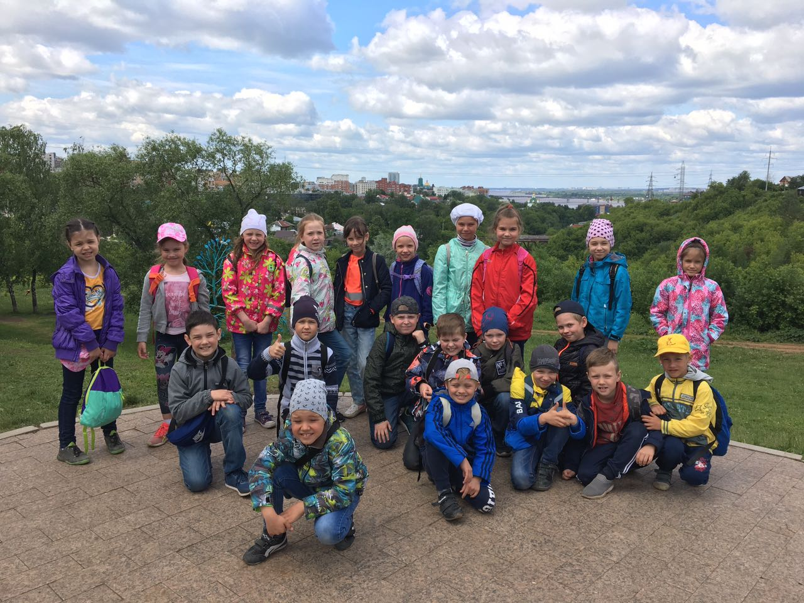
ЭКСКУРСИОННАЯ ПРОГРАММА
«МОЙ ГОРОД ПЕРМЬ»

Slide 13
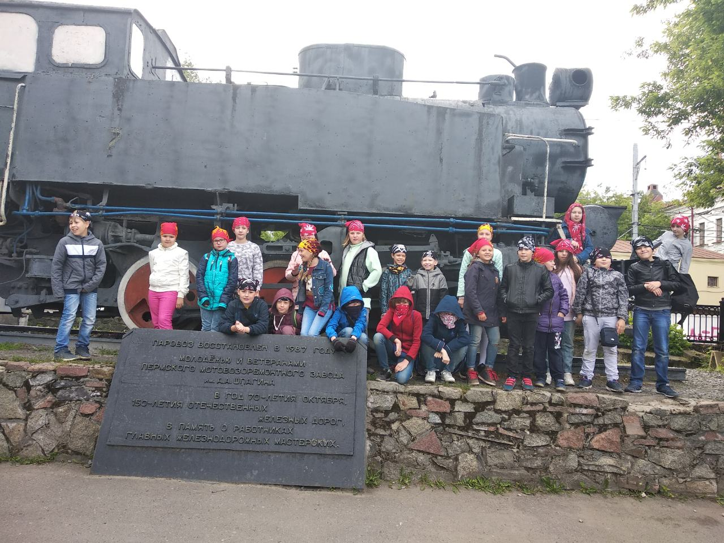
ЭКСКУРСИОННАЯ ПРОГРАММА
«МОЙ ГОРОД ПЕРМЬ»

Slide 14
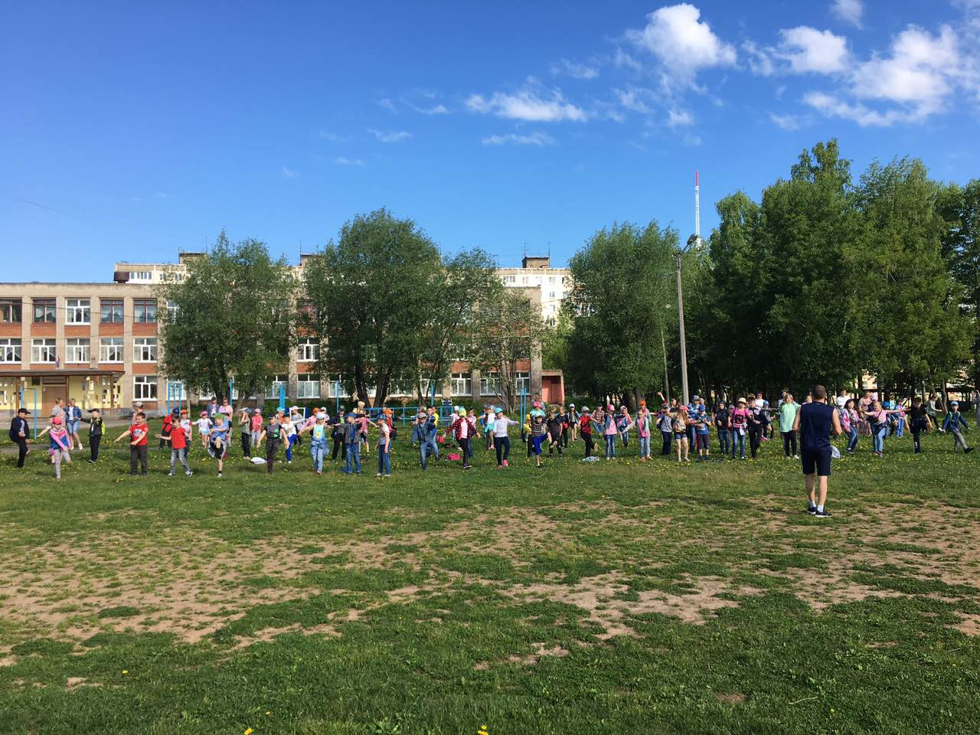
КАЖДЫЙ НОВЫЙ ДЕНЬ _
ТОЛЬКО С ЗАРЯДКИ!

Slide 15
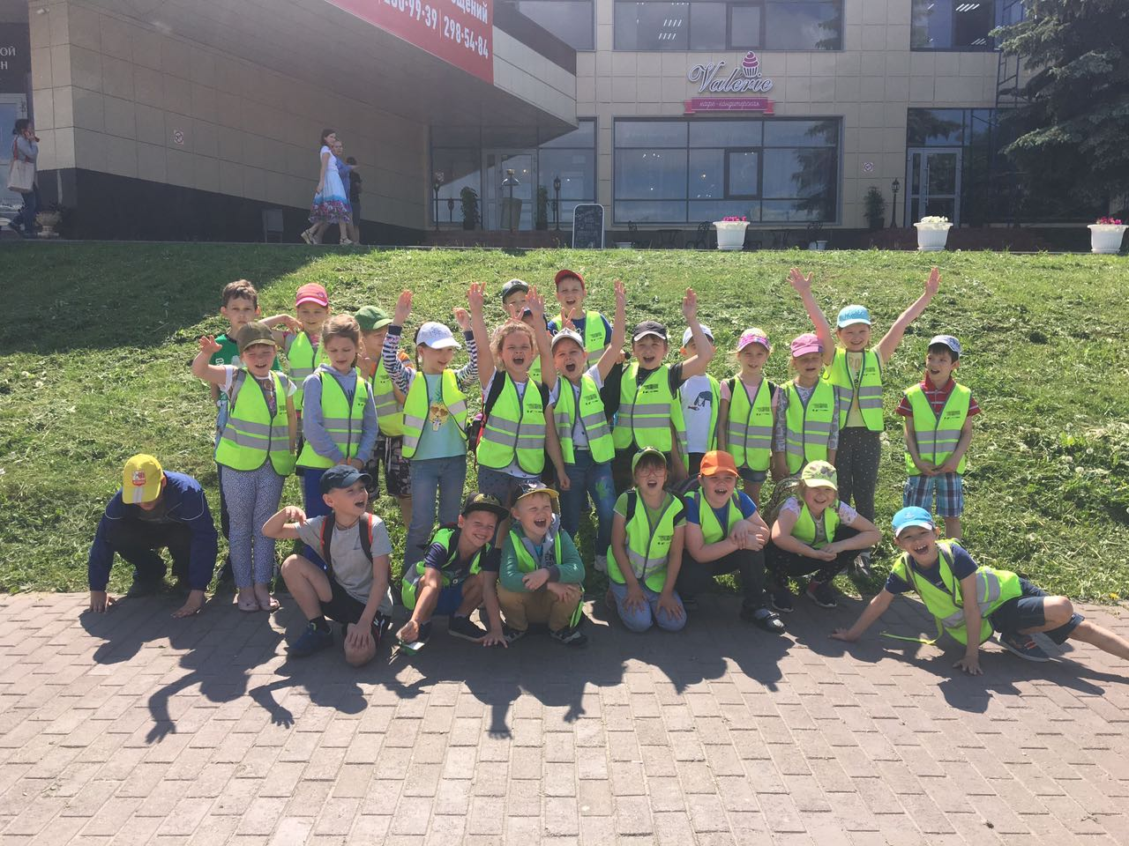
ХОРОШЕЕ НАСТРОЕНИЕ - ВСЕГДА!

Slide 16
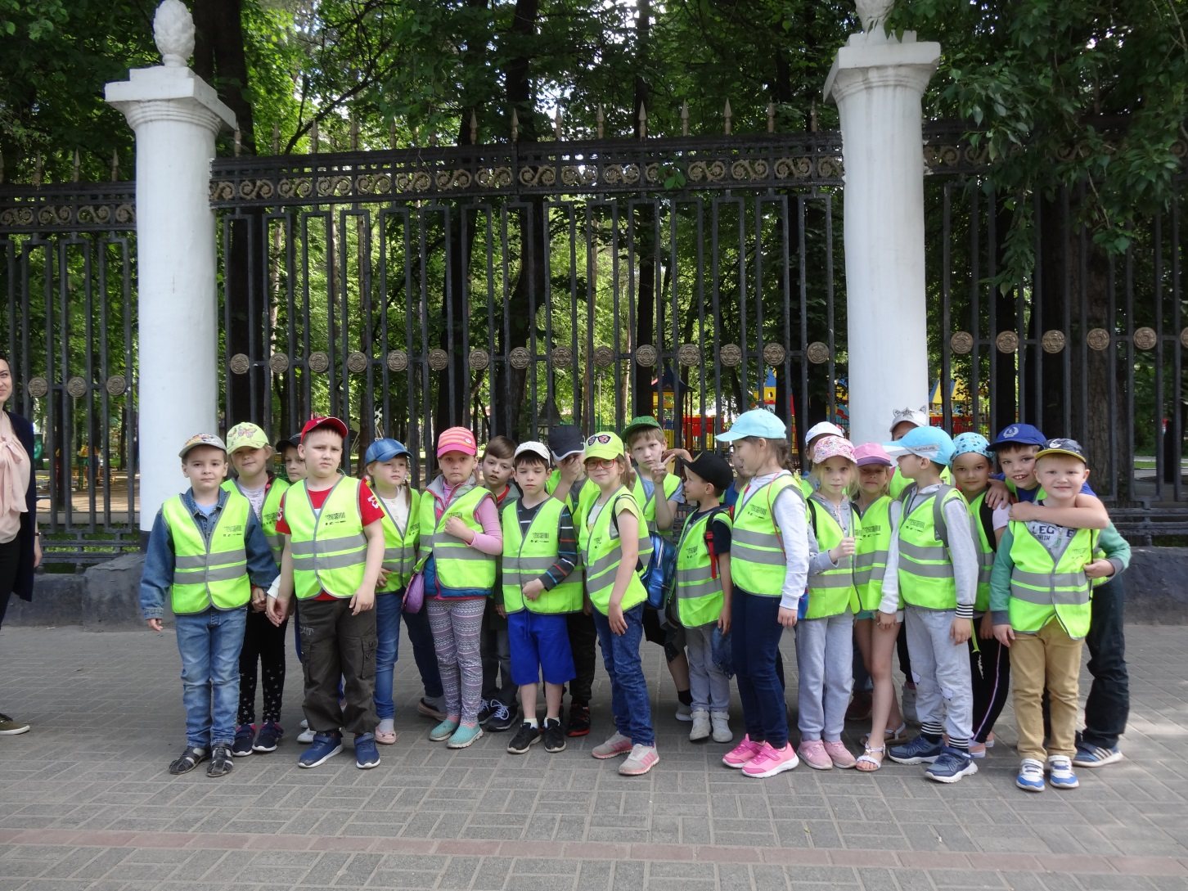
БЕЗОПАСНОСТЬ – ОБЯЗАТЕЛЬНО!

Slide 17
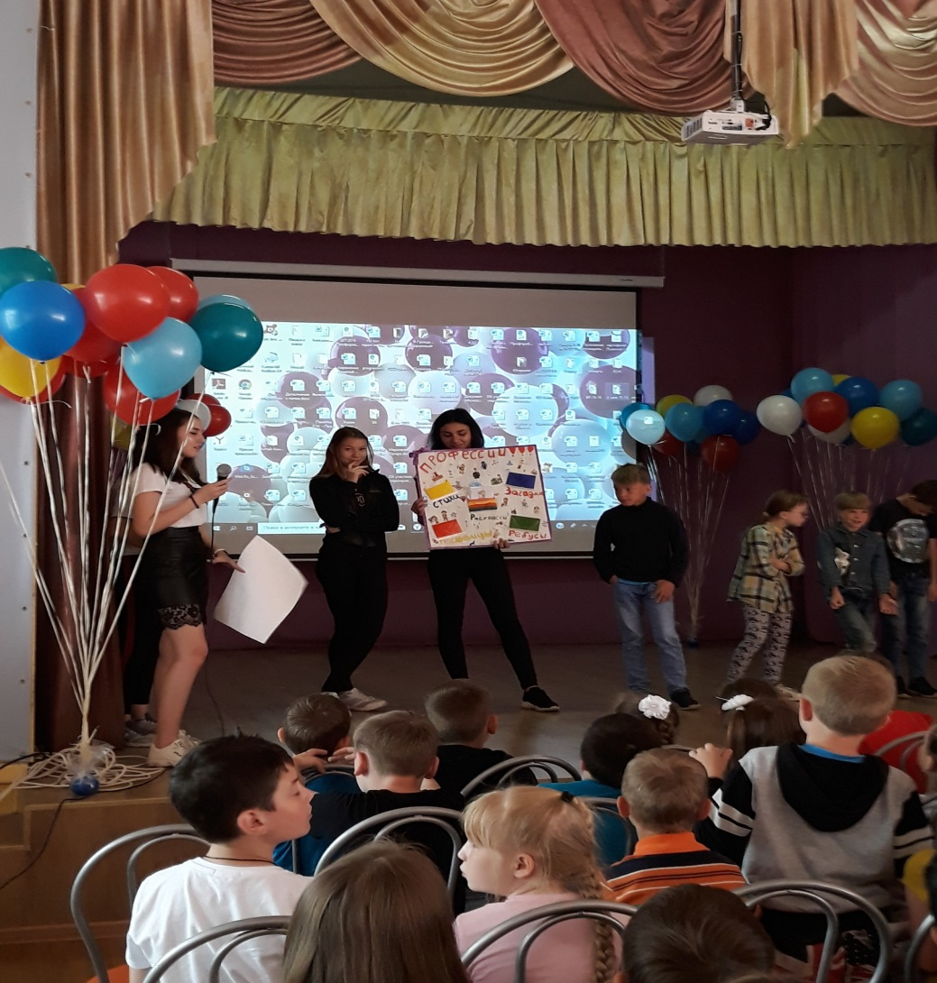
«ЭТО БЫЛО КРУТО!»
ИТОГИ СМЕНЫ

Slide 18
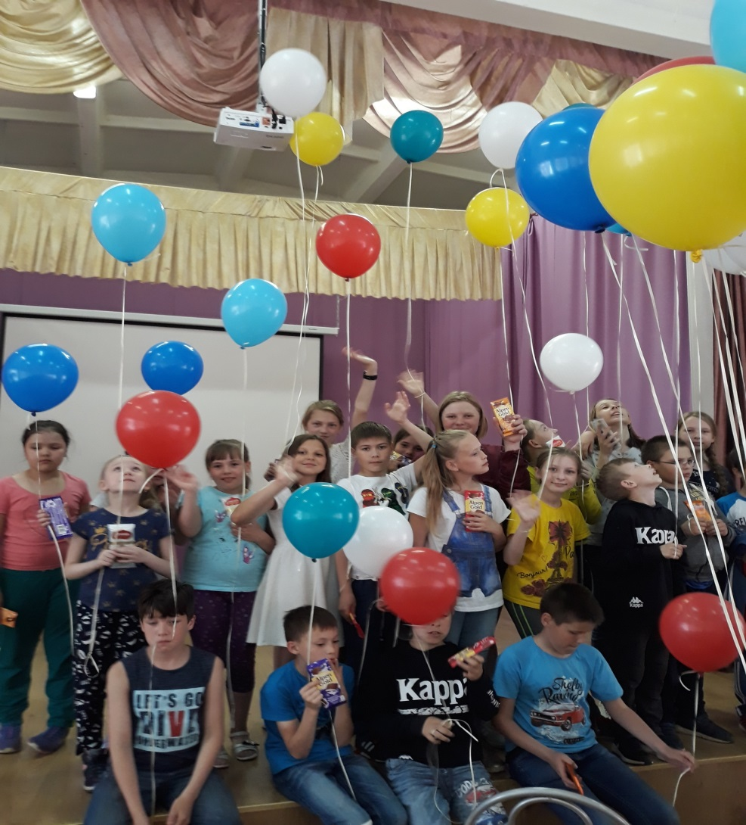
ЗАКРЫТИЕ ЛАГЕРЯ

